Slide 1

DISCO
Bootstrapping Domain-Specific Content Discovery on the Web

Slide 2
Autori
Kien Pham - New York University
Aécio Santos - New York University
Juliana Freire - New York University

Slide 3
Problema affrontato
DISCO è un approccio alla ricerca di contenuto specifico relativo ad un determinato domino a partire da un seed ridotto di siti web.
Sfrutta un approccio iterativo ispirato alle operazioni compiute dagli analisti di settore SMEs (Subject Matter Experts).

Slide 4
Introduzione
The ability to continuously discover domain-specific content from the Web is critical for many applications

Slide 5
Contesto applicativo
L’analisi di contenuto specifico per un dato dominio può aiutare a comprendere il fenomeno di certe pratiche illegali ad esempio.
Attualmente gli analisti di settore SME devono collaborare con i data scientist per costruire soluzioni specifiche, utilizzando una mole enorme di siti web.
DISCO propone un approccio semplificato, sfruttando un set ristretto di siti di partenza e presenta una flessibilità applicativa maggiore rispetto ad altre soluzioni come DEXTER.

Slide 6
Progetti correlati
Several techniques have been proposed to discover domain-specific web content

Slide 7
Search based discovery
Keyword Search
[Vieira] Sistema basato su feedback per creare Seed per i crawler
[Disheng] Pipeline di ricerca basata sull’uso delle keyword
Related Search
[Wang] Formulazione del «claim-relevance discovery problem» applicato alla disinformazione online

Slide 8
Crawling-Based Discovery
Forward crawling
Prevede l’estrazione di link dai siti scoperti, usa due classificatori appositi:
Critico, categorizza le pagine come rilevanti e non
Apprendista, apprende come identificare i link più rilevanti
Backward crawling
La scoperta delle nuove pagine avviene tramite una ricerca all’indietro sfruttando le API dei motori di ricerca.

Slide 9
Panoramica Generale
The design of DISCO was inspired the iterative process that SMEs usually follow to discover domain-specific websites

Slide 10
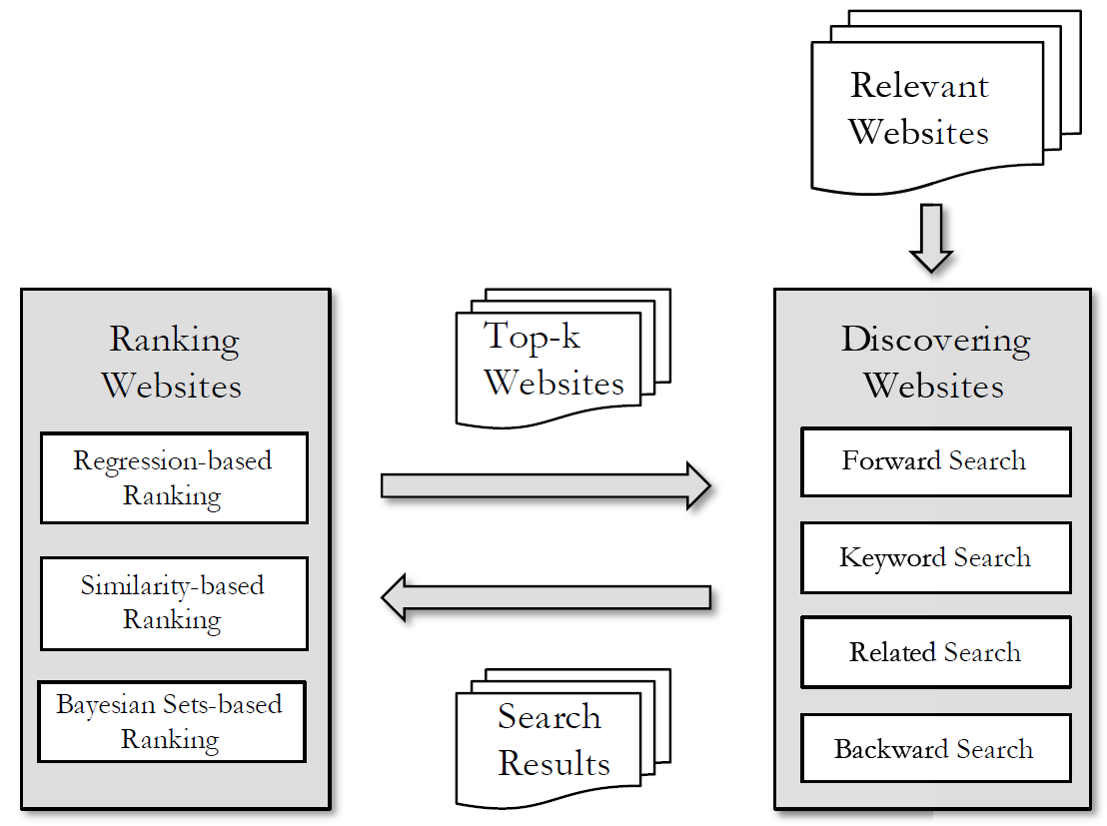
Framework DISCO
È basato sul processo di ricerca utilizzato dagli analisti:
Invio di query ai motori di ricerca
Valutazione e analisi dei risultati
Creazione di nuove query
DISCO automatizza il tutto tramite un framework a due componenti:
Componente di ranking
Componente di ricerca
L’algoritmo di ricerca presenta una struttura iterativa che a partire dai seed S in input ricerca, valuta e seleziona i risultati migliori.

Slide 11
Il problema del ranking
Dato un dominio di interesse D e un sito web w, se w è rilevante per il dominio allora appartiene a D. L’obiettivo è, dato un set di partenza S, quello di espanderlo per trovare nuovi siti w che appartengono a D.
La task di ricerca si basa sulla scoperta di siti web simili ad S, più sono simili e più è probabile che appartengano a D. I siti web w simili ad S sono posti in un set D+ e ordinati in una lista di rank.
Questo problema deve essere risolto tenendo conto di due richieste fondamentali:
Precision elevata in cima alla lista di rank
Basso tasso di falsi negativi in coda alla lista

Slide 12
Ranking
The website ranking problem can cast as a conventional problem in Information Retrieval

Slide 13
Modello usato per le pagine web
Rappresentare le pagine web è fondamentale per prepararle alle tecniche di ranking.
La rappresentazione basata su pagina singola è meno complessa, tuttavia lo score dipenderebbe solo da quella pagina.
La modalità scelta è quella di un sito web composto da pagine multiple e sono stati presi in considerazioni due approcci:
BFS-based crawling usando come punto di partenza la home page.
Ricerca utilizzando API dei motori di ricerca focalizzata sulla pagina in valutazione.

Slide 14
Tecniche di ranking
Sono state prese in studio diverse tecniche per determinare il ranking delle pagine prese in considerazione.
Ranking basato su modelli a regressione
Regressione binomiale
PU Learning
Novelty Detection
Ranking basato sulla somiglianza
Jaccard Index
Cosine Similarity
Ranking basato sui Bayesian Sets BS
Ensamble Ranking

Slide 15
Discovery
The goal of the discovery operators in our context is to discover new websites

Slide 16
Operatori per la discovery
Le tecniche analizzate si ispirano agli algoritmi di K-Nearest Neighbour, prendono in input i K siti web più rilevanti e restituiscono una lista di nuovi siti web.
Forward Crawling
Backward Crawling
Keyword Search
Related Search

Slide 17
Algoritmo Upper confidence bound ucb1
L’algoritmo UCB1 si basa sul paradigma Multi Armed Bandit MAB per bilanciare il trade-off degli operatori di ricerca.
La reward viene calcolata tenendo conto il valore di ranking, inoltre viene normalizzata sulla base della lunghezza della lista di ranking.
Si selezionano i bandit con la reward maggiore e si penalizzano quelli già adoperati.
Ciascun operatore di discovery è un bandit arm e a ciascuna iterazione l’algoritmo sceglie l’operatore con lo score massimo per la prossima iterazione.

Slide 18
Valutazione sperimentale
We evaluate the effectiveness of our discovery framework and ranking functions through extensive experiments using real-word datasets

Slide 19
Metriche di valutazione usate
Le funzioni ranking vengono valutate tramite tre metriche specifiche:
P@k, misura la percentuale dei siti web rilevanti in cima alla lista
Mean Rank, è la media delle posizioni rilevanti
Median Rank, è il valore del sito web nel punto medio della lista di rank
L’efficienza del processo di ricerca si basa sulla valutazione di due metriche:
Harvest Rate, rapporto tra i siti scoperti D*+ e D+
Coverage, percentuale dei siti in D scoperti

Slide 20
Valutazione del processo di Ranking
La valutazione parte dall’uso di un campione di siti web, e la creazione del train e del candidate set a partire dai Seed di ciascun dominio
Sono state valutate tutte le tecniche descritte in precedenza, concludendo che Ensamble è la migliore tecniche utilizzabile.
Le prestazioni variano in base alla dimensione del Seed.

Slide 21
Valutazione del processo di Ricerca
È stato utilizzato un classificatore per dominio addestrato usando il Seed e dei siti randomici.
Questo classificatore è stato usato per calcolare l’Harvest Rate e la Coverage su diverse strategie, tra le quali:
ACHE, un crawler adattivo specializzato che utilizza una politica di apprendimento basata sull’online-learning
SeedFinder, è un algoritmo proposto da Vieira e sfrutta come operatore di ricerca la keyword search
BANDIT
L’Harvest rate e la Coverage migliori sono ottenibili usando BANDIT, ovvero la strategia adottata da DISCO.

